Slide 1
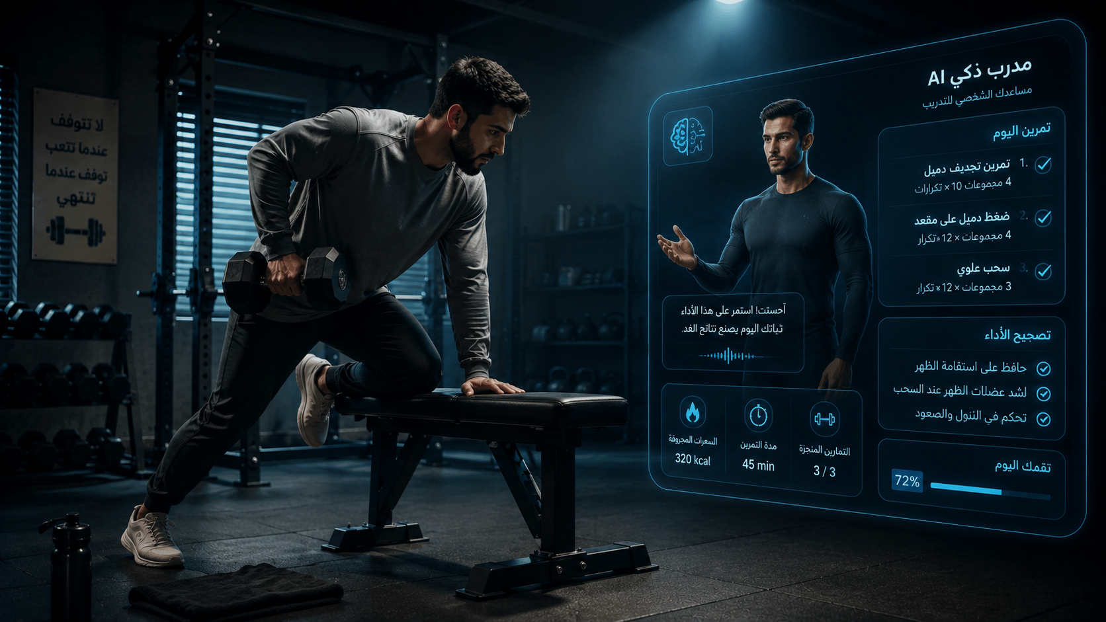

مدرب أونلاين ذكي
الجمهورية العربية السورية
وزارة التعليم العالي والبحث العلمي
الجامعة الوطنية الخاصة
كلية الهندسة – قسم هندسة الحاسوب
Online Fitness Coach
مشروع تخرج أعد لنيل درجة الإجازة في هندسة الحاسوب
إشراف:
إعداد الطالبات:
الدكتور المهندس أحمد رياض كردي
سارة أحمد العموري
اعتدال حسان الشنتوت
2025 - 2026

Slide 2
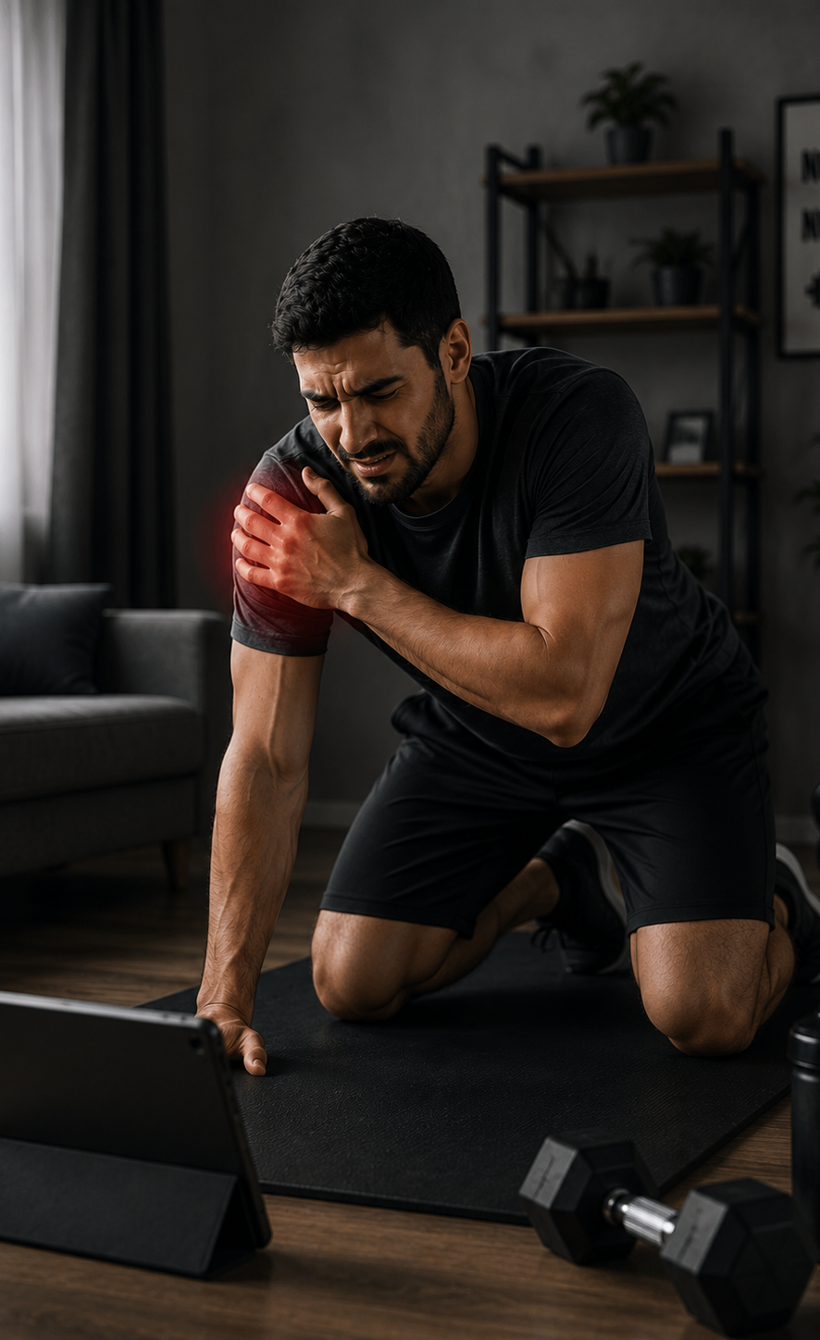
مشكلة البحث وفجوة الممارسة الحركية
01/15
محدودية التطبيقات
غياب الإشراف
تعرض معظم التطبيقات التقليدية مقاطع تعليمية ثابتة دون تقييم فعلي للأداء أو تصحيح للأخطاء، كما أن تكلفة المدربين الشخصيين والنوادي الرياضية تعد مرتفعة للعديد من المستخدمين.
قد تؤدي ممارسة التمارين في المنزل دون إشراف متخصص إلى أخطاء في الأداء تزيد من خطر الإصابات، بينما تفتقر الأنظمة التقليدية إلى تقديم ملاحظات فورية لتصحيح الحركات.

Slide 3
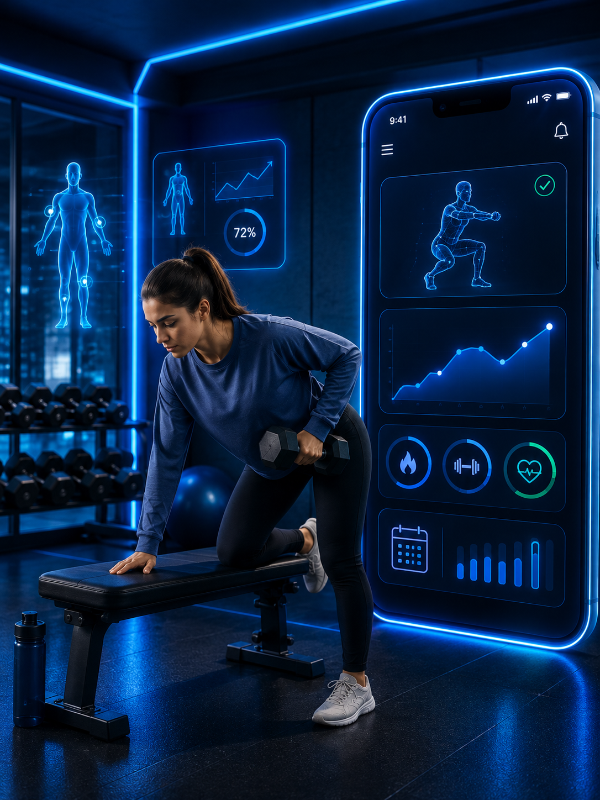
فكرة المشروع والمنظور التكاملي للمنصة
02/15
تطبيق موبايل ذكي يجمع بين المدرب البشري والذكاء الاصطناعي لتقديم خطط تدريبية مخصصة، ونصائح يومية، وتقارير تحليلية، والتفاعل مع استفسارات المستخدمين، مع إدارة المواعيد والبرامج التدريبية عبر بنية سحابية حديثة، مما يوفر تجربة تدريب احترافية ومنخفضة التكلفة.

Slide 4






أهداف المشروع والقيمة المضافة للحلول الرقمية
03/15
يقدم استشارات ذكية تعزز الالتزام الرياضي.
ينشئ خططاً تدريبية مخصصة لكل مستخدم.
يوفر تدريباً ذكياً يقلل مخاطر الإصابات.
يوفر تجربة تدريب تفاعلية سهلة وفعالة.
يحفظ البيانات ويتابع التقدم عبر السحابة.
يخفض تكاليف التدريب باستخدام الذكاء الاصطناعي.

Slide 5
الدراسة المرجعية
04/15
دراسة وتحليل المنصات التجارية المشابهة
المنصة | تتبع الأخطاء الحركية | التخصيص التوليدي AI | الدمج الهجين (بشري) | الاستمرارية وتكلفة الخدمة
Onyx | نعم حركي شامل | لا يوجد | لا يوجد | اشتراكات مرتفعة وتتطلب Ios فقط
Kaia Health | نعم (خاص بالظهر فقط) | لا يوجد | لا يوجد | تطبيق طبي مخصص للشركات والتأمين
Freeletics | نعم (Form Tracking) | جزئي (خوارزميات مسبقة) | لا يوجد | اشتراك دوري مالي مرتفع
Smart Fitness Coach | نعم (نموذج ما بعد التمرين) | نعم (Gemini API التوليدي) | نعم (أطباء ومدربين بشر) | اقتصادي متاح لأندرويد

Slide 6


الهيكلية والتقنيات المستخدمة في تطوير النظام
05/15
البنية السحابية والخلفية (Cloudflare System)
الواجهة والعميل (Flutter & Dart)
اعتمد النظام علىCloudflare Workers معD1 وR2 لتوفير معالجة سريعة وتخزين سحابي مرن.
تم تطوير التطبيق باستخدامFlutter وDart لتوفير أداء سريع وتشغيل على Android وiOS.

Slide 7
تكامل خوارزميات الاستدلال مع Gemini API
06/15
تحليل البيانات التوليدي عبر Gemini:
يتم إرسال قياسات المتدرب وأنشطته وخيارات التمارين اليومية إلى نماذجGemini التوليدية بصيغ منظمة لصياغة خطة عمل صحية فريدة.
$$Plan Output=f_{Gemini} (Age, Weight, Height, Activity Level)$$
التقارير التحليلية والرد على الاستفسارات:
توليد تقارير أداء شهرية، وإصدار توصيات لعالم التقدم بالاعتماد على معالجة اللغة الطبيعية، والرد على كافة تساؤلات ومخاوف المتدرب بسياق عربي سليم.

Slide 8
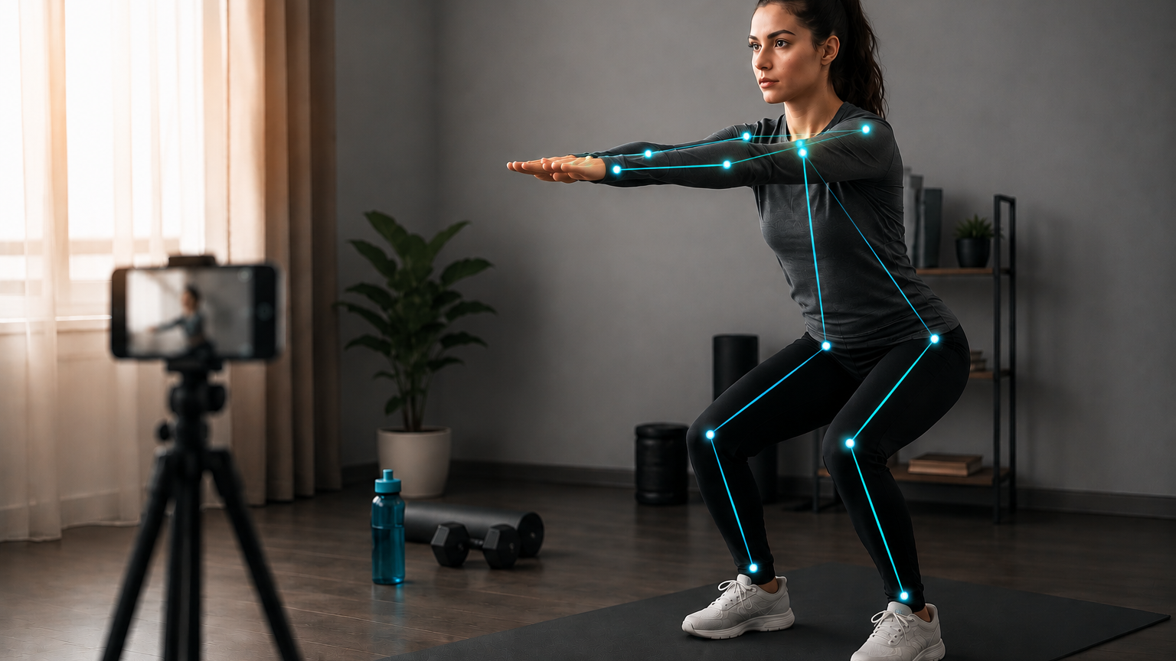



07/15
تحليل الحركة وتقدير وضعية الجسم
تحدد خوارزميات الرؤية الحاسوبية ثلاثةً وثلاثين معلماً جسمياً بدقة باستخدامMediaPipe تلقائياً.
تقارن زوايا المفاصل بالنموذج المرجعي لتصحيح الأداء وتحسين دقة التمارين تلقائياً باستمرار.
يُرفع الفيديو إلى الخادم لتحليله وإرسال التغذية الراجعة بسرعة دون تأخير التطبيق.

Slide 9
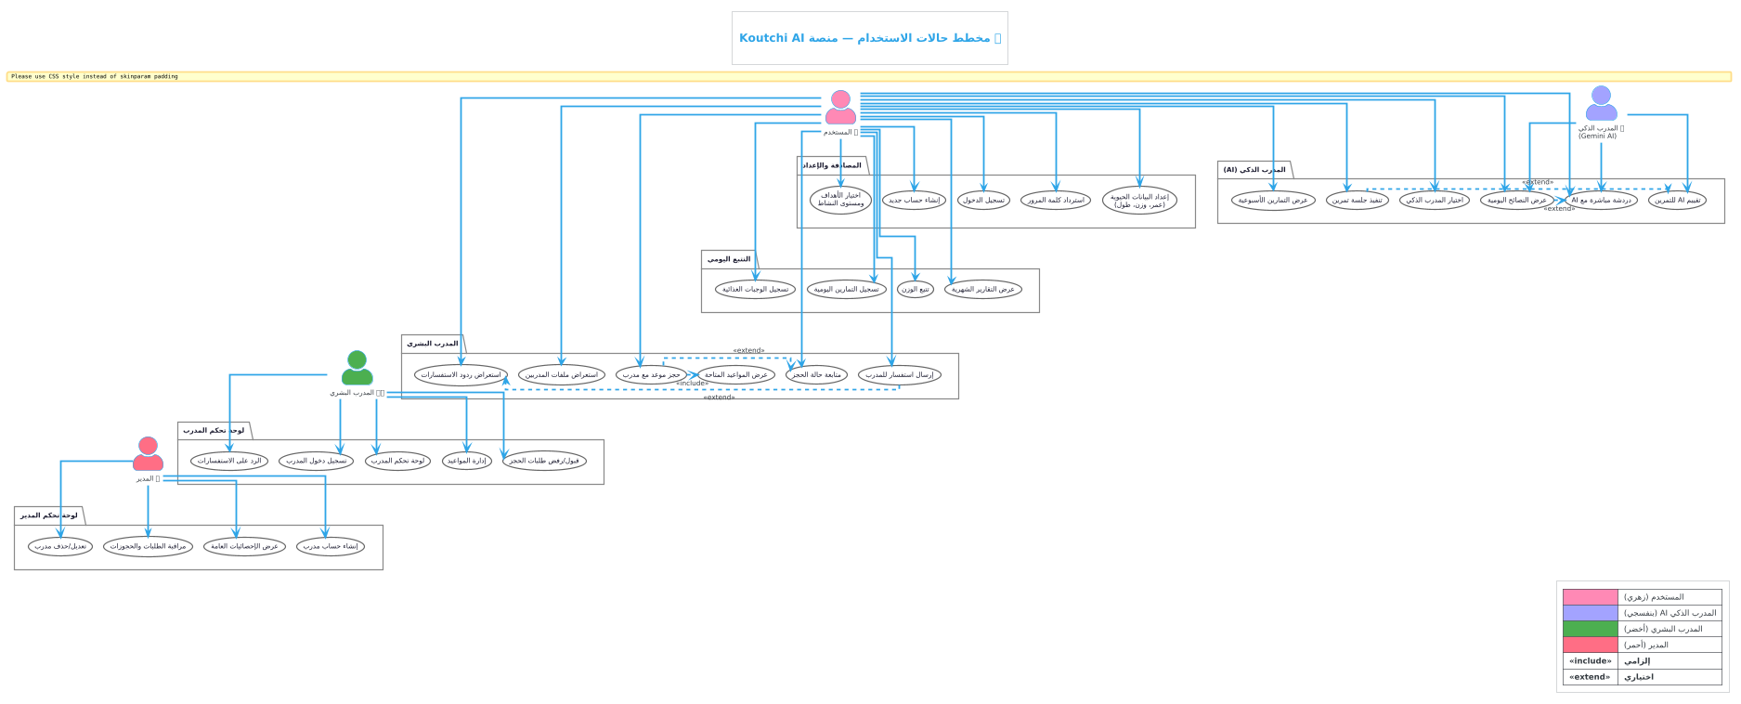
مخطط حالات الاستخدام (Use Case Diagram)
08/15

Slide 10
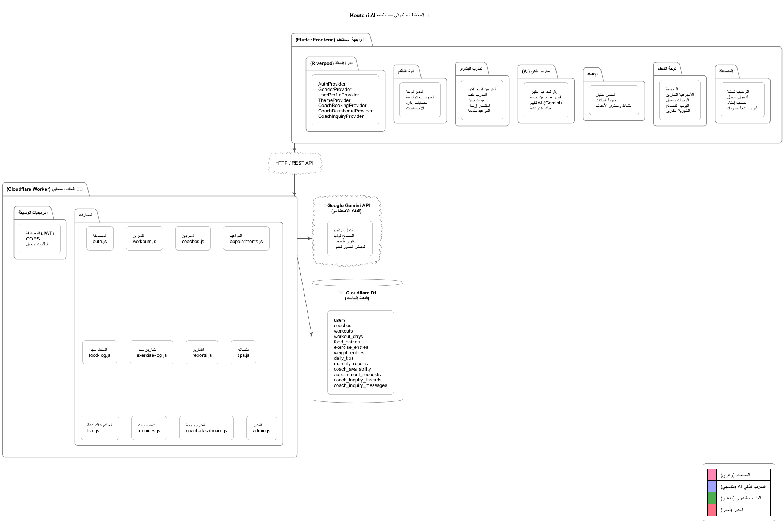
المخطط البنيوي للنظام (System Block Diagram)
09/15

Slide 11
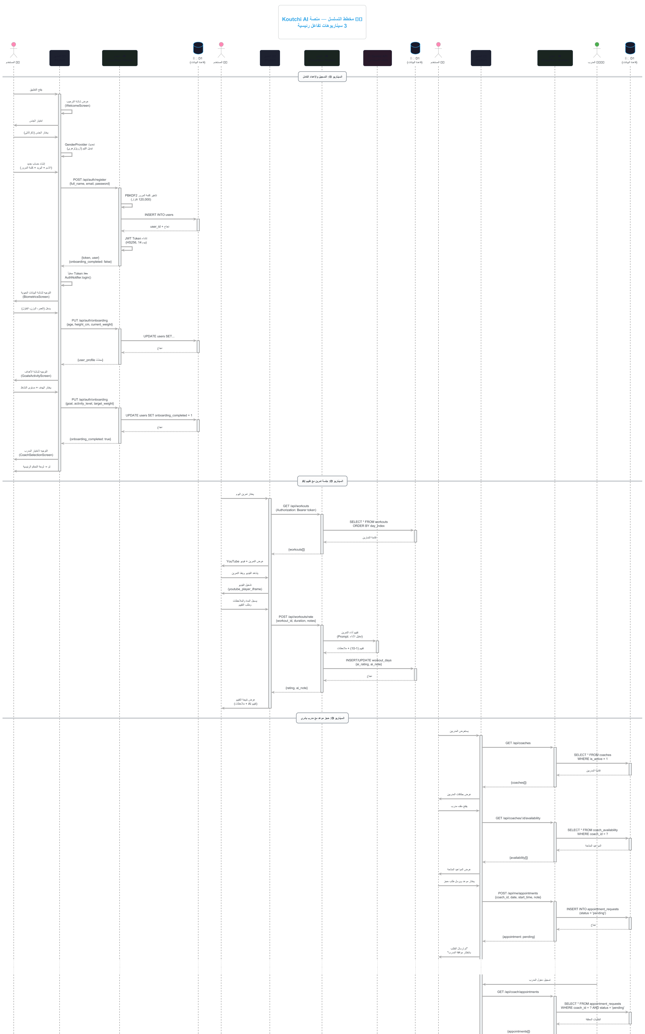
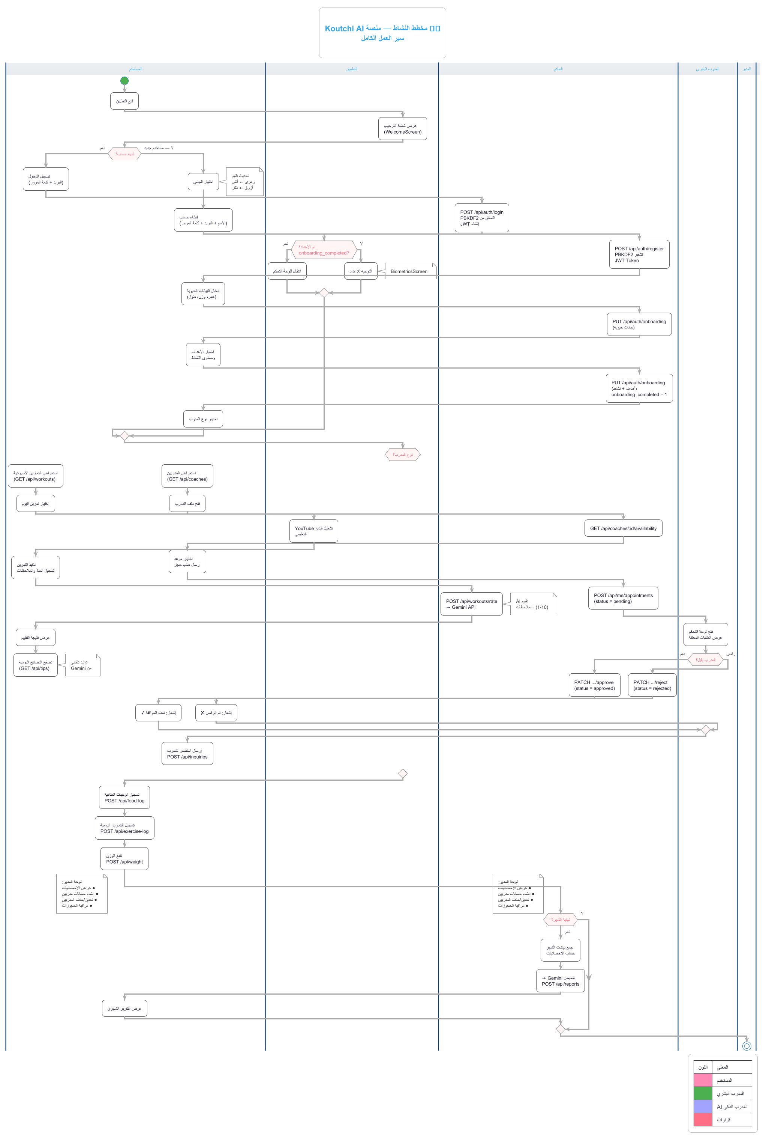
مخطط النشاط والحالة
(Activity and Sequence Diagram)
10/15

Slide 12
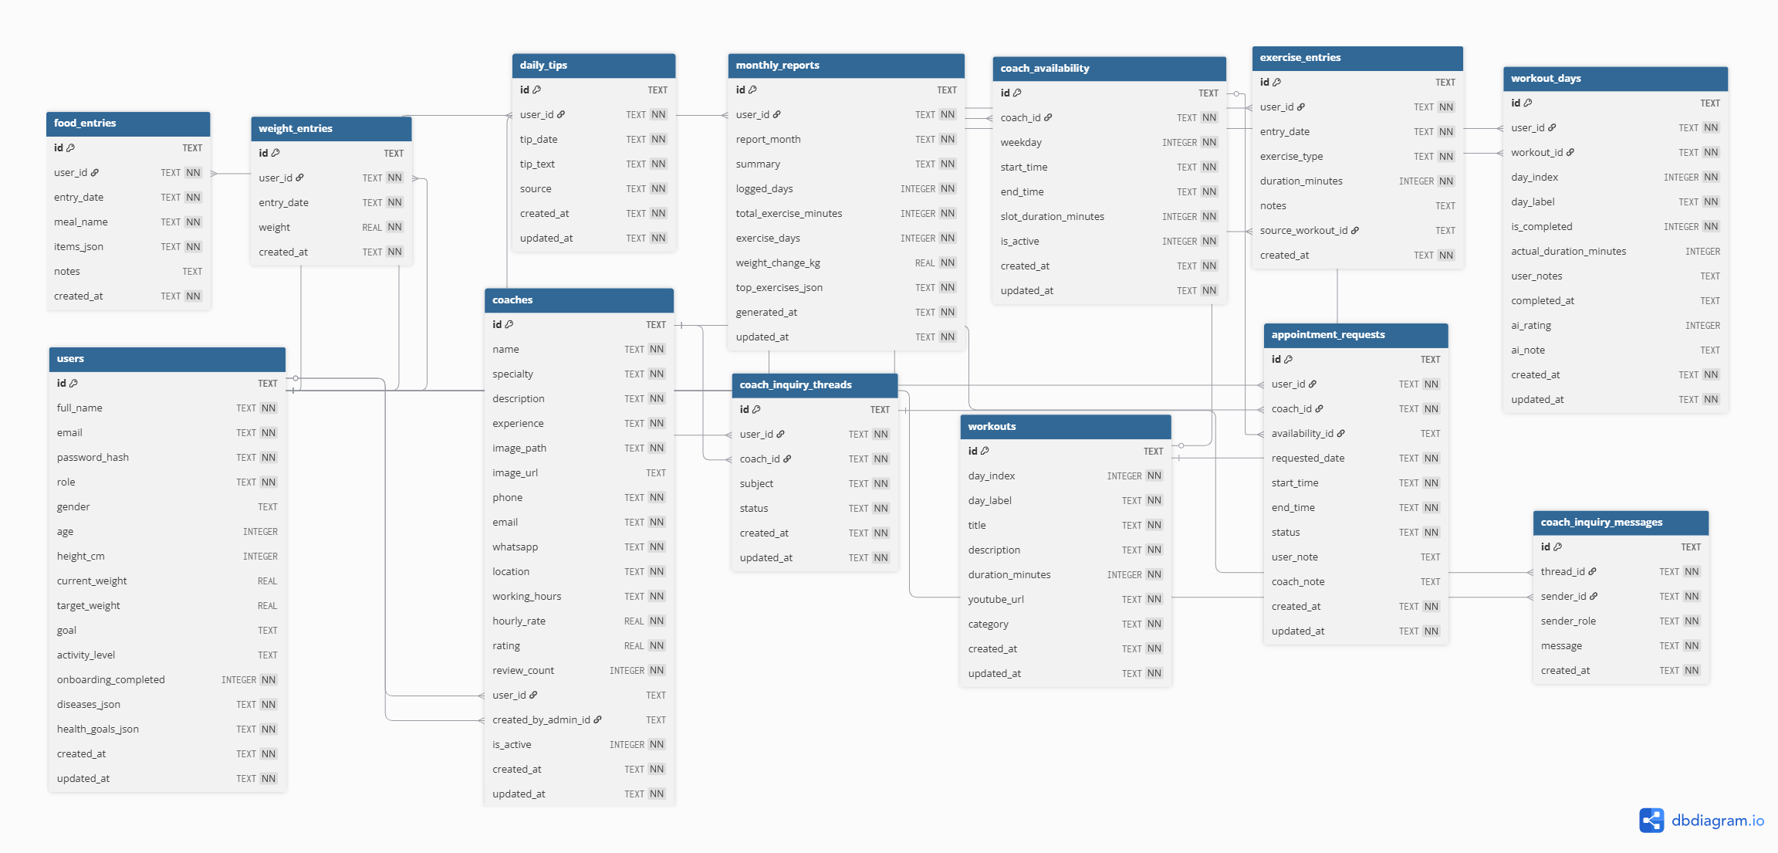
مخطط جداول قاعدة البيانات (Schema Diagram)
11/15

Slide 13
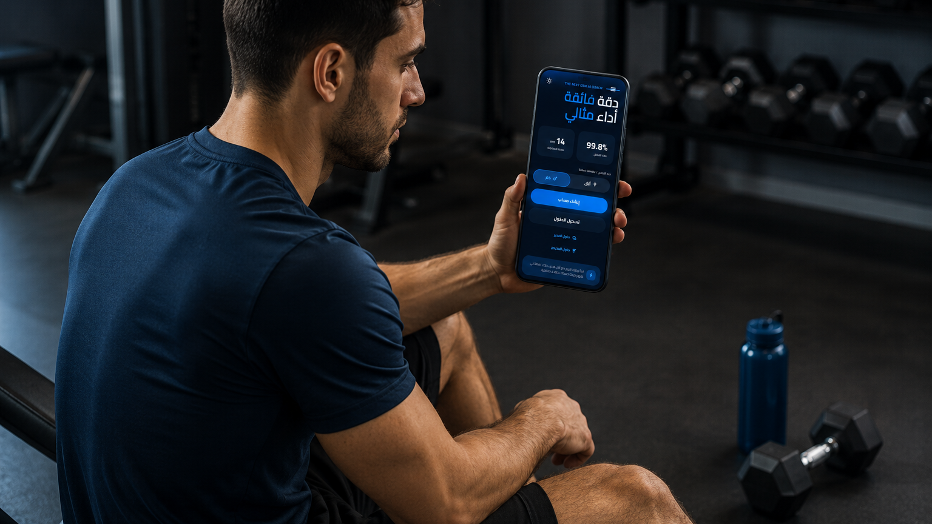
التنفيذ العملي
12/15

Slide 14
النتائج المحققة
13/15
01 | تم تطوير نظام ذكي يولد خططاً تدريبية مخصصة ديناميكياً من بيانات المستخدم. | وفر التطبيق نصائح يومية وتقارير شهرية وتواصلًا مباشرًا مع المدربين لتحسين الالتزام. | 02
03 | جمعت المنصة بين المدرب البشري والذكي بأدوار أربعة لتغطية كافة الاحتياجات التدريبية. | قدم النظام حلاً اقتصادياً يعمل على هواتف متوسطة ويدعم اللغة العربية بسلاسة. | 04

Slide 15
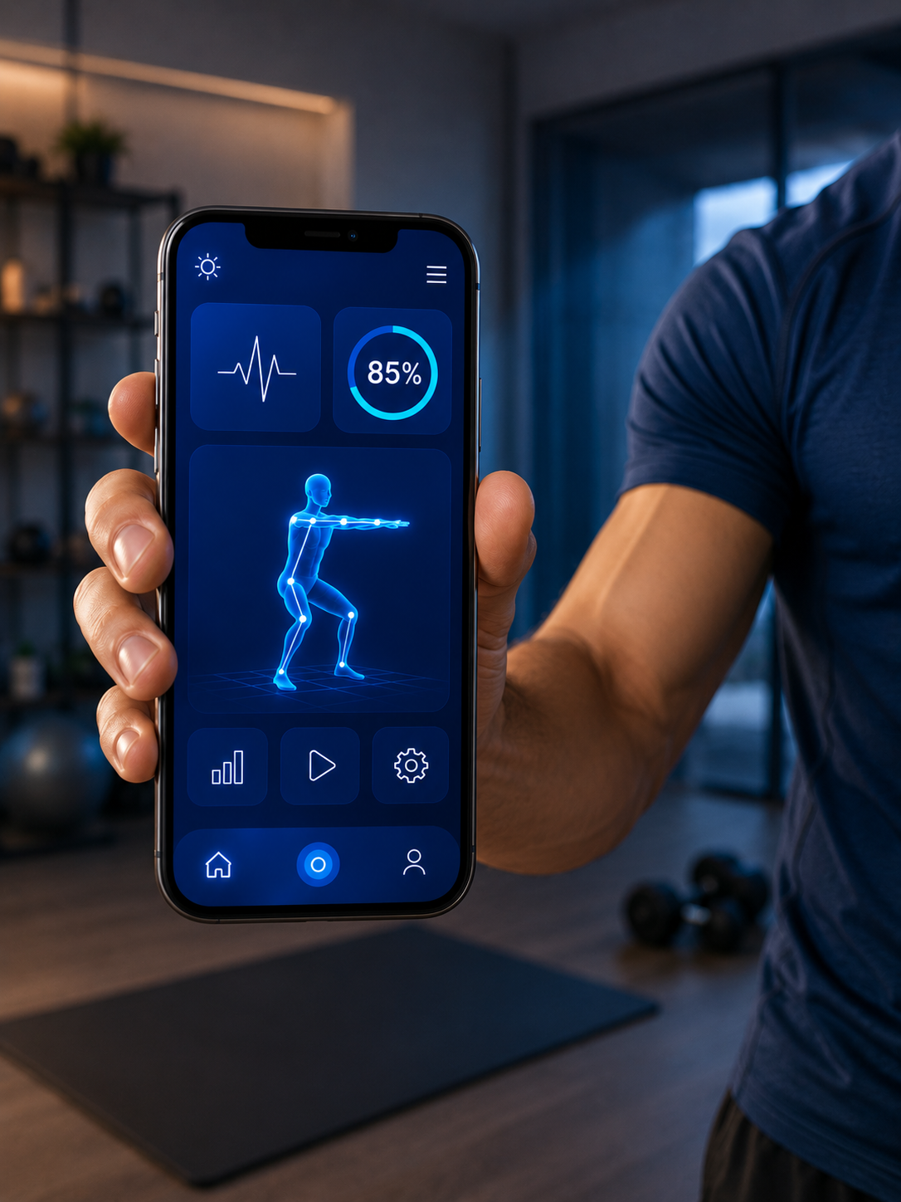
الآفاق المستقبلية وتطوير التطبيق
14/15
08
01
توجيه وضعيات الجسم دون تسجيل مسبق.
التكامل مع الساعات الذكية لقياس المؤشرات.
07
02
تقديم تغذية راجعة لحظية دقيقة للمستخدم.
توظيف الواقع المعزز لإرشادات تفاعلية ثلاثية.
06
03
تطوير التحليل الفوري للحركة أثناء التمرين.
توسيع قاعدة بيانات الفيديوهات المرجعية باستمرار.
05
04
دعم رياضات اليوغا والبيلاتس ضمن المنصة.
إضافة تمارين القوة والمقاومة بالأوزان مستقبلاً.

Slide 16
15/15
ختاماً، يطمح مشروعنا لجعل التدريب الذكي حقاً متاحاً للجميع، مسخراً أحدث التقنيات لخدمة المجتمع العربي، ومؤسساً لمستقبل تلتقي فيه الصحة بالابتكار بكل بساطة ...

